Slide 1
Assignment, variabel, Input/Output, tipe data dan ekspresi
(CCK1DAB4) Algoritma Pemrograman Pekan ke-2
Fakultas Informatika, Universitas Telkom

Slide 2
Outline
Assignment
Variabel
Tipe Data
Operasi/Ekspresi
Input/Output

Slide 3
Assignment dan Variabel

Slide 4
Instruksi Primitif - Assignment
Variabel adalah suatu lokasi memori yang telah diberi nama
Assignment adalah instruksi menyalin data ke dalam variabel
Notasi assignment adalah
<variable> ← <value>
Dimana <variable> adalah nama dari suatu variabel
Dan value adalah nilai yang akan disimpan ke lokasi tersebut
Contoh:
data ← 43
total ← total + 37
Notes:
Instruksi primitive atau dasar pertama yang kita perkenalkan adalah Assignment//
Assignment adalah instruksi untuk menyalin data ke suatu lokasi memori//
Lokasi memori dapat diberi nama/ Nama ini yang biasa kita sebut dengan variable//
Data dapat berupa hasil komputasi/ yang berasal dari prosesor/ atau berasal dari lokasi memori lain//
Notasi assignment adalah/
Nama variabel diikuti dengan simbol panah kekiri / dan kemudian nilai yang akan disimpan atau diassign ke variabel tersebut//
Notasi panah ke kiri ini juga dapat diganti dengan tanda sama dengan.//

Slide 5
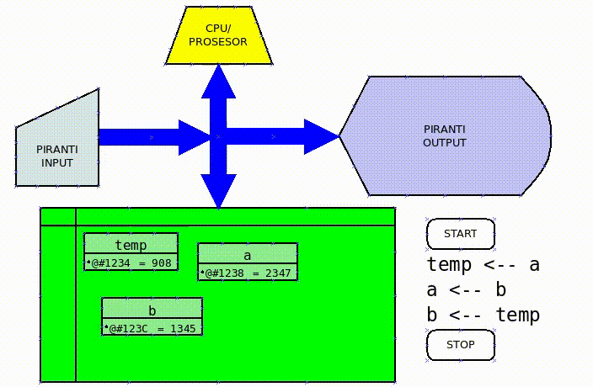
Salah satu algoritma yang sangat mendasar
Swap isi variabel a dan b:
Dengan bantuan satu variabel temporer untuk menyimpan sementara isi salah satu variabel
Alamat memori dari suatu variabel disimbolkan oleh .@#
Notes:
[animasi, durasi 42 detik atau file Subvideo.CCH1A4.1.2a.mp4]
Berikut ini sebuah animasi dari rangkaian 3 instruksi assignment/ untuk menukar isi dua buah variable//
Rangkaian 3 instruksi ini sangat mendasar/ Dan sering sekali kita gunakan//
Karena itu perhatikan baik-baik prosesnya//

Slide 6
Variabel adalah?
Variabel adalah wadah
Notes:
6

Slide 7








Variabel adalah?
Wadah / Mangkuk
makanan
Mengandung
Menyimpan
age
variable
Data
Notes:
Bayangkan kita sedang menyantap makanan.
Akan ada nasi, sup, lauk pauk, dan buah atau kopi sebagai hidangan penutup.
Untuk menyantap makanan yang berbeda ini, kami menaruhnya di mangkuk dengan bentuk yang
berbeda.
Hal yang sama juga berlaku untuk mengimplementasikan program
Agar sebuah program dapat bekerja, program membutuhkan data (nilai), dan program membutuhkan tempat untuk menyimpan nilai-nilai tersebut.
Nilai yang disimpan dalam ruang tersebut kemudian digunakan untuk membuat program bekerja.
Dalam pemrograman, ruang tempat menyimpan data (nilai) tertentu disebut "variabel"
Jadi, "variabel" adalah wadah untuk data.
Mangkuk yang menampung makanan hanyalah sebuah mangkuk kosong sampai ada sesuatu yang dimasukkan ke dalamnya.
Mangkuk hanya berguna jika berisi makanan tertentu.
Hal yang sama berlaku untuk variabel.
Tujuan utama dari sebuah variabel adalah untuk menyimpan data, sehingga variabel yang tidak menyimpan data tidak ada artinya.
Oleh karena itu, bahasa Java melemparkan kesalahan ketika Anda mencoba menggunakan variabel yang tidak memiliki data (nilai) tertentu yang tersimpan di dalamnya.
7

Slide 8
Variabel adalah?
Variabel adalah Mangkuk yang menyimpan data
Notes:
8

Slide 9
VARIABEL
Suatu lokasi di memori computer yang telah diberi nama
01
Nama Variable
03
Akses Nilai Variable
Dimulai dengan huruf dan dapat dikuti dengan sejumlah huruf, angka, atau
garisbawah. Contoh: ketemu, found, rerata, mhs1, data2,
Dengan menyebutkan nama variabel, nilai data yang tersimpan dalam variabel tersebut dapat diambil.
02
Tipe Data Variable
Data yang tersimpan dalam suatu variabel dapat mempunyai tipe apa saja selama diperkenankan oleh bahasa pemrograman yang digunakan.
Tipe data yang umum tersedia adalah
integer, real atau float, boolean, karakter, string, dan alamat memori.

Slide 10
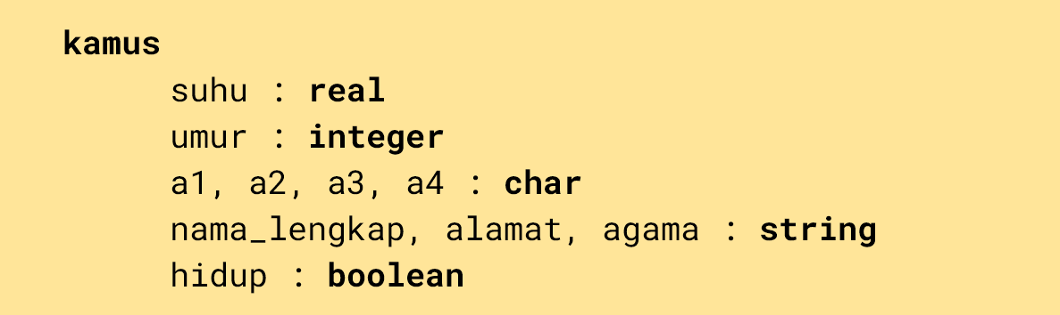
Deklarasi Variable
Variabel harus dideklarasikan dulu sebelum digunakan.
Variabel juga harus diinisialisasi dulu (diisi data) agar nilai yang tersimpan diketahui dengan jelas dan eksekusi algoritma menjadi terprediksi.
Deklarasi variable pada kamus

Slide 11
Menetapkan nilai ke variabel
Cara menetapkan nilai ke variable dalam bahasa java
[Grammar]
nama variabel = Data/nilai ;
[contoh] bornDay = 20 ;
year = 1960 ;
javaScore = 97 ;
bornDay
20
year
1960
javaScore
97
Notes:
Ketika Anda mencoba mengimplementasikan sebuah program, ada banyak data yang digunakan, dan Anda membutuhkan ruang untuk menyimpan dan menulis ke data tersebut.
Ruang-ruang ini disebut "variabel" dalam pemrograman, dan memungkinkan Anda untuk menyimpan data yang Anda perlukan dan menggunakannya atau mengubah nilainya saat Anda membutuhkannya.
Sebagai contoh, katakanlah Anda membuat program untuk mengelola tanggal lahir anggota keluarga Anda.
Maka Anda harus menyimpan setidaknya tahun kelahiran Anda, bulan kelahiran Anda, dan hari kelahiran Anda.
Karena tahun, bulan, dan tanggal adalah data numerik (nilai), maka data tersebut dapat disimpan dan digunakan dalam tipe data yang ditentukan, yaitu "int", yang dapat menyimpan angka.
Untuk mendeklarasikan sebuah variabel, Anda memerlukan tipe data dan nama variabel tersebut. (Ini adalah sintaks yang telah ditetapkan dan harus diikuti).
Jika Anda mengimplementasikan kode dalam bentuk int bornDay;, seperti pada contoh di atas, ini berarti "Saya akan membuat ruang penyimpanan untuk data numerik, dan saya akan menamainya dengan nama bornDay untuk spesial." Perhatikan bahwa kode ini hanya membuat ruang penyimpanan, dan kita belum tahu nilai apa yang akan dimasukkan ke dalamnya.
Demikian pula, jika Anda mengimplementasikan kode dalam bentuk int year;, ini berarti "Saya akan membuat ruang penyimpanan untuk data numerik, dan saya akan menamainya tahun". Sekali lagi, kode ini hanya membuat ruang untuk data, tetapi belum menyimpan nilai tertentu.
Jadi, apa arti dari kode int javaScore;? Mari kita pikirkan tentang hal ini.
11

Slide 12
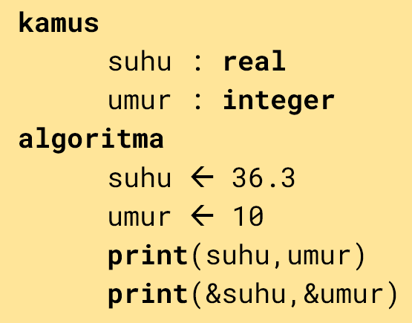





Illustrasi variable dan lokasi memori
Apabila diasumsikan sebuah algoritma dapat dieksekusi layaknya kode program maka
Kode Program
Memory / RAM
Piranti Output (Monitor)

Slide 13
TIPE DATA
Merupakan pengelompokan data dalam pemrograman komputer sehingga memungkinkan dilakukan proses komputasi.
Tipe data dasar:
Untuk menggunakan suatu tipe data, harus disediakan yang namanya variable dengan tipe data yang dimaksud
1. Integer >> Bilangan bulat, contoh: 1, 1234, -45
2. Boolean >> Representasi logika, yaitu: true, false
3. Real >> Bilangan berkoma, contoh: 3.14
4. String >> Teks, contoh: CII-1A3 Pengenalan Pemrograman
5. Character >> himpunan simbol yang terdefinisi oleh suatu enumerasi, contoh: ‘a’ direpresentasikan oleh bilangan 97 pada ASCII

Slide 14
Tipe data default
 | Tipe data | Besar | Contoh nilai
Tipe logis | boolean | 1 byte | true / false
Bilangan bulat | int | 4 byte | 1024
 | long | 8 byte | 3500000000000L
Bilangan asli | double | 8 byte | 3.14
Tipe data integer int dan long
  Data integer (angka tanpa desimal) diperlakukan sebagai int dasar.
  Jika Anda menggunakan data bilangan bulat dengan rentang yang besar, Anda harus menggunakan tipe data long, di mana angka-angkanya dipisahkan dengan huruf besar L atau huruf kecil l.
Notes:
Ada banyak jenis data yang kita gunakan dalam kehidupan nyata.
Anda pergi ke pasar. Anda membeli sesuatu, dan Anda harus membayarnya. Beberapa barang berharga 5000 won, beberapa berharga 10000 won, dan seterusnya. Seperti informasi harga ini, ada data yang terdiri dari angka-angka umum. Meskipun itu adalah angka umum, ada juga data numerik yang sangat besar seperti penjualan perusahaan saya selama satu tahun, anggaran negara saya selama satu tahun, dll.
Di Java, data numerik biasa tanpa titik desimal, seperti di atas, disebut data "integer". Java mengklasifikasikan data bilangan bulat kecil sebagai tipe data yang disebut int, dan data bilangan bulat besar sebagai tipe data yang disebut long.
Namun, data bilangan bulat bukanlah satu-satunya data numerik yang kita gunakan. Pertimbangkan kredit kuliah. Itu adalah data numerik dengan desimal: 3,7, 3,9, 4,2, dll. Atau keliling lingkaran, yang digunakan untuk menghitung luas lingkaran atau keliling lingkaran, adalah 3,14195...
Di Java, data numerik dengan titik desimal seperti di atas disebut data "real". Kami menggunakan tipe data yang disebut double untuk mengelola jenis data ini.
Kisaran nilai untuk setiap tipe data adalah sebagai berikut. Panjang dapat mewakili rentang angka yang lebih luas daripada int, dan ganda dapat mewakili rentang angka yang lebih luas daripada panjang.
Selain tipe data numerik ini, ada juga tipe data yang disebut boolean yang dapat digunakan untuk menentukan apakah sesuatu itu benar atau salah. Tipe ini memiliki dua nilai benar atau salah.
Di Java, tipe data int, long, double, dan boolean disebut tipe data primitif.
14

Slide 15
TIPE DATA INTEGER
Tipe data yang dipakai untuk menampung angka bulat positif maupun negatif (seperti: 4, 30, dan –1234)
Di dalam bahasa Java, terdapat 4 sub-tipe integer yang dibedakan berdasarkan jangkauan angka:
Tipe Data | Ukuran (Bit) | Range
Byte | 8 | -128 s.d. 127
Short | 16 | -32768 s.d. 32767
Int | 32 | -2147483648 s.d. 2147483647
Long | 64 | -9223372036854775808 s.d. 9223372036854775807
Notes:
Bilangan bulat atau integer adalah tipe paling dasar dan paling mudah diproses oleh computer//
Mengingat memori komputer hanya menyimpan bilangan biner/
Bagaimana bilangan bulat direpresentasikan?//
Caranya dengan konversi basis bilangan antara basis 2 yang digunakan computer/ Dengan basis 10 yang biasa kita gunakan//
Rentang bilangan akan bergantung pada jumlah bit yang digunakan//
Terkecil adalah 8 bit atau 1 byte/ yang menghasilkan bilangan antara 0 sampai dengan 255//
Dan yang umum adalah 32 bit atau 1 word/ Dengan rentang bilangan mencapai 4 milyar//
Bagaimana dengan bilangan negatif?/ Dengan sedikit kecerdikan!/ Dan dengan menggeser garis bilangan//
Seperti pada contoh untuk 4 bit/ Dari rentang data 0 sampai dengan 255 //Dengan menggeser garis bilangan kita memperoleh rentang -128 sampai dengan 277//
Bit paling kiri memberi tahu kita apakah bilangan positif atau negative/ 0 berarti positif/ dan 1 berarti negative//
Seperti terlihat pada contoh/ Operasi aritmatika tidak berubah sama sekali// Tetapi interpretasi nilai desimal disesuaikan dengan kebutuhan//

Slide 16
Instruksi Primitif
Input/Output

Slide 17
Instruksi Primitif – Input & Output
Instruksi input : mengambil data dari piranti masukan dan menyimpannya ke suatu lokasi memori
input(<daftar variabel>)
Instruksi output : mengirim data ke piranti keluaran
output(daftar data)
variasi kata kunci: print
Contoh
input (abc)
output(“Selamat Datang”, abc*3)
Notes:
Dua instruksi primitif berikutnya adalah untuk proses input dan output//
Instruksi input/ digunakan untuk membaca data dari piranti masukan dan menyimpannya dalam suatu lokasi memori//
Karena itu setiap instruksi input harus selalu disertai satu atau lebih variable//
Sedangkan Instruksi output/ Mengirimkan data ke piranti keluaran//
Data dapat berasal dari hasil komputasi prosesor atau berasal dari variable//

Slide 18
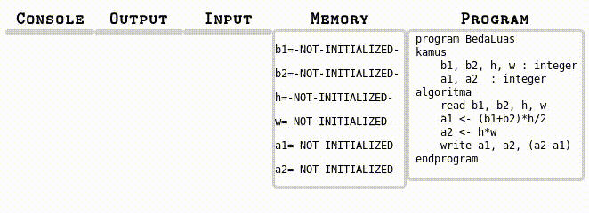
Notasi Algoritma &
Ilustrasi Trace Program
Notes:
[animasi, atau file Subvideo.CCH1A4.1.2c.mp4, durasi sampai audio selesai]
Algoritma merupakan ide dasar dalam membangun program//
Ada judul program/ atau nama algoritma//
Ada kamus yang berisi semua nama variabel yang akan digunakan//
Dan tentunya ada algoritmanya sendiri//
Notasi yang digunakan lebih sederhana/ dan tidak sekaku tatacara penulisan program sesungguhnya//
Karena algoritma lebih merupakan alat komunikasi antara perancang algoritma dengan pemrogram//
Dalam animasi/ Perhatikan yang mana data yang tersimpan di memori//
Mana yang dibaca dari piranti input/ Mana yang dikirim ke piranti output/
Dan apa yang biasanya kita lihat di layar konsol/
yaitu kombinasi data input dan output//

Slide 19
Pseoucodode
Bahasa Java
Program Main
Kamus
abc : integer
Algoritma
input (abc)​
output(“Selamat Datang”, abc*3)
Endprogram
import java.util.Scanner;
public class Main {
public static void main(String[] args) {
Scanner input = new Scanner(System.in);
System.out.print("Masukkan angka: ");
int abc = input.nextInt();
System.out.println("Selamat Datang");
System.out.println(abc * 3);
}
}

Slide 20
Operasi Aritmatika
Operator + - * / %
Penjumlahan (+) dan Pengurangan (-)
Perkalian (*)
Pembagian
Pembagian (/) integer 71 div 21 = 3
Modulo (%) (sisa pembagian) 71 mod 21 = 71 - (3*21) = 71 - 63 = 8
Notes:
Operasi yang dapat dilakukan adalah tambah/ kurang/ kali/ bagi/ dan modulo//
Dalam bilangan bulat/ pembagian yang menghasilkan pecahan/
Maka pecahannya akan diabaikan//
Operasi modulo untuk mendapatkan sisa pembagian bilangan bulat//
Jika a dan b adalah dua bilangan bulat/ dan c adalah hasil bagi a oleh b/
Maka modulo adalah a dikurangi perkalian c dengan b//
Tentunya semua operasi dilakukan dalam biner/ Kita dapat melihat data yang sama dalam basis decimal//

Slide 21
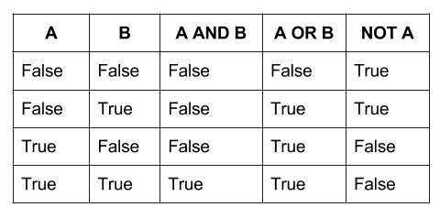
Contoh operasi "and" dan "or"
Notes:
Selain operasi aritmatika//
Kita juga dapat memanipulasi nilai bit yang tersimpan//
Kita dapat menggeser seluruh bit data ke kiri/ efektif mengali 2 data tersebut untuk setiap perpindahan satu posisi/
Juga sebaliknya/ menggeser seluruh bit data ke kanan/ yang ekivalen membagi data dengan 2 per pindah satu posisi ke kanan//
Operasi AND/ OR/ atau XOR terhadap setiap pasangan bit antara dua data juga dapat kita lakukan//
Perhatikan contoh yang diberikan dengan baik.//

Slide 22
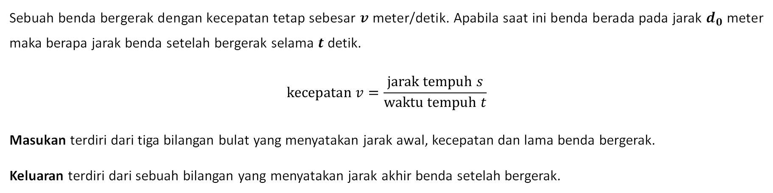
#Contoh 1. Mencari Posisi
Sebuah benda bergerak dengan kecepatan tetap sebesar $v$ meter/detik. Apabila saat ini benda berada pada jarak $d_{0}$ meter maka berapa jarak benda setelah bergerak selama $t$ detik.
$$kecepatan v=\frac{jarak tempuh s}{waktu tempuh t}$$
Masukan terdiri dari tiga bilangan bulat yang menyatakan jarak awal, kecepatan dan lama benda bergerak.
Keluaran terdiri dari sebuah bilangan yang menyatakan jarak akhir benda setelah bergerak.
Contoh Masukan dan Keluaran
No | Masukan | Keluaran | Penjelasan
1 | 3 4 5 | 23 | Jarak benda bergerak dengan v=4, dan t=5 adalah 20, posisi akhir = 3+20 = 23
2 | 10 5 10 | 60 | Jarak benda bergerak dengan v=5, dan t=10 adalah 50, posisi akhir = 10+50 = 60
3 | 100 1 1 | 101 | Jarak benda bergerak dengan v=1, dan t=1 adalah 1, posisi akhir = 100+1 = 101

Slide 23
Contoh Algoritma: Mencari Posisi
program Jarak kamus posisi, posisi0 : integer kecepatan, waktu : integer algoritma input(posisi0,kecepatan,waktu) posisi ← posisi0 + (kecepatan * waktu) output(posisi) endprogram
import java.util.Scanner; public class App { public static void main(String[] args) throws Exception { int posisi, posisi0; int kecepatan, waktu; Scanner in = new Scanner(System.in); posisi0 = in.nextInt(); kecepatan = in.nextInt(); waktu = in.nextInt(); posisi = posisi0 + (kecepatan * waktu); System.out.println(posisi); } }
Jarak benda yang bergerak dengan kecepatan tertentu setelah sekian detik dapat dihitung dengan persamaan:
Jarak = kecepatan x waktu
Selanjutnya, benda memiliki posisi awal, sehingga posisi akhir dapat dihitung dengan persamaan:
Posisi akhir = posisi awal + jarak tempuh

Slide 24
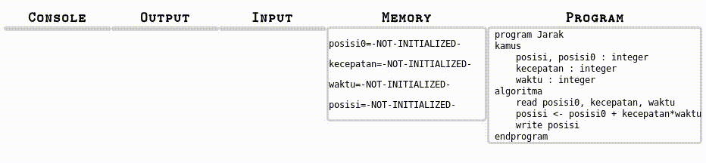
Contoh: Mencari Posisi
Notes:
[Animasi atau file Subvideo.CCH1A4.1.3.mp4, durasi : yang paling lama audio atau video (35 detik) ]
Disini kita lihat sebuah contoh kecil struktur algoritma untuk menghitung posisi akhir//
Apabila diberikan posisi awal/ kecepatan/ dan waktu//
Perhatikan setiap variabel harus dideklarasikan lebih dahulu//
Jadi/ setiap variabel adalah nama untuk suatu lokasi memori//
Yang mana nilainya harus sesuai dengan tipe yang diberikan pada deklarasi//
Perhatikan pula/ memberi nama variabel yang baik akan memudahkan kita memahami alur instruksi algoritma//

Slide 25
#Contoh 2. Cacah Uang
Diberikan suatu nilai uang dalam rupiah. Nyatakan nilai uang tersebut dalam denominasi sepuluh ribu, lima ribu, dan seribu rupiah.
Masukan terdiri dari bilangan bulat yang menyatakan nominal uang.
Keluaran terdiri dari tiga bilangan yang menyatakan denominasi pecahan sepuluh ribu, lima ribu dan seribu rupiah.
Contoh Masukan dan Keluaran
No | Masukan | Keluaran | Penjelasan
1 | 129000 | 12 lembar 1 lembar 4 lembar | 12 x 10000 + 1 x 5000 + 4 x 1000 = 129000

Slide 26
Contoh Algoritma: Cacah Uang
program Denominasi kamus uang: integer algoritma input(uang) output(uang div 10000) uang ← uang mod 10000 output(uang div 5000) uang ← uang mod 5000 output(uang div 1000) endprogram
import java.util.Scanner; public class App { public static void main(String[] args) throws Exception { int uang; Scanner in = new Scanner(System.in); uang = in.nextInt(); System.out.println(uang / 10000); uang = uang % 10000; System.out.println(uang / 5000); uang = uang % 5000; System.out.println(uang / 1000); } }
Contoh uang 129000
Banyak lembar 10000 diperoleh apabila uang tersebut dibagi dengan 10000, yaitu diperoleh 12 lembar, dengan sisa uang 9000.
Selanjutnya sisa uang 9000 dibagi dengan 5000 untuk memperoleh banyak lembar 5000, yaitu 1 lembar, dengan sisa uang 4000.
Sisa uang 4000 apabila dibagi 1000 maka diperoleh 4 lembar 1000.

Slide 27
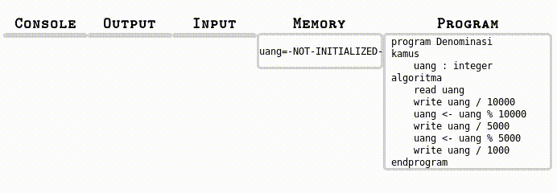
Contoh Algoritma Cacah Uang
Notes:
[Animasi durasi 35 detik atau file Subvideo.CCH1A4.1.3b.mp4]
Apakah jawaban anda sama dengan yang kami berikan?//
Jadi solusinya cukup dengan membaca sebuah data integer/
Kemudian melakukan operasi bagi dan modulo berturut-turut 3x/ Untuk masing-masing denominasi//

Slide 28
TIPE DATA REAL
Bilangan real dapat dipakai untuk menampung angka pecahan seperti 3.14, 44.53 atau -0.09876
Pada java, terdapat dua tipe data yang dapat menyimpan angka pecahan:
Jenis Tipe Data | Ukuran Memory | Jangkauan
float | 4 byte (32 bit) | 3.4 * 10⁻³⁸ hingga 3.4 * 10³⁸
double | 8 byte (64 bit) | 1.7 * 10⁻³⁰⁸ hingga 1.7 * 10³⁰⁸
Notes:
Berbeda dengan tipe integer//
Tipe riil dapat menyimpan informasi bilangan pecahan//
Juga tipe riil dapat menyimpan nilai bilangan yang sangat besar//
Ada 3 informasi yang disimpan untuk bilangan riil//
Tanda bilangan, positif atau negative/
Nilai pecahan yang disebut mantisa/
Dan pangkat/ yang juga disebut eksponen.///
Karena ada 3 informasi yang harus dipelihara/
operasi terhadap bilangan riil relatif lebih lambat dibanding operasi bilangan integer//
Bilangan riil dapat besar sekali atau kecil sekali/ bergantung pada nilai eksponen//
Tetapi ketelitian atau jumlah digit bilangan terbatas/ sebanyak yang dapat disimpan dalam mantisa//
Karena efek pembulatan ini/ hasil komputasi bilangan riil belum tentu akurat//
Jadi jangan berharap dua bilangan riil yang berasal dari formulasi yang berbeda/ akan mempunyai nilai yang persis sama/
Walaupun secara teori harusnya sama//

Slide 29
Operasi Tipe Data Real
Operasi | Keterangan
a + b | Operasi penjumlahan a dengan b
a - b | Operasi pengurangan a oleh b
a * b | Operasi perkalian a sebanyak b
a / b | Operasi pembagian a oleh b
Notes:
Seperti bilangan integer/
Operasi dari bilangan rill adalah aritmatika//
yaitu tambah/ kurang/ kali/ dan bagi dapat dilakukan terhadap data riil//
Tentunya operasi modulo/ atau sisa pembagian//
tidak diperlukan lagi dengan adanya nilai pecahan pada bilangan riil.//

Slide 30
[Contoh] Menggunakan Variabel tipe data default
Program PrimitiveTypeEx
Kamus
myAge : integer
billWealth : long
pi : double
isRight : boolean
Algoritma
myAge <- integer
billWealth <- long
pi <- double
isRight <- boolean
Output( "Usia saya : ", myAge );
Output( "Jumlah penduduk korsel :", billWealth );
Output( "Nilai pi : " + pi );
End Program
Notes:
Seperti yang telah kita lihat, variabel tipe data dasar adalah boolean, int, long, dan double.
1. Jika Anda memiliki rentang data integer yang kecil, seperti usia, Anda harus menggunakan int. Faktanya, sebagian besar data integer dapat dideklarasikan sebagai int.
2. Kita ingin menyimpan kekayaan Bill Gates. Dengan asumsi nilainya sekitar $7 miliar, kita menggunakan rentang data integer yang sangat besar. Karena ini adalah bilangan bulat, kita mengimplementasikan int billWealth = 7000000000;. Hal ini akan menyebabkan Eclipse melemparkan sebuah kesalahan. Pesan kesalahannya adalah sebagai berikut: Anda telah menulis sebuah angka di luar jangkauan data bertipe int.
Dengan kata lain, int dan long adalah wadah untuk data bilangan bulat, tetapi ukuran wadahnya berbeda. Tipe long dapat menampung rentang angka yang lebih besar. Jadi saya mengubah kodenya menjadi long billKekayaan = 7000000000;. Kesalahan mungkin tidak akan hilang. Untuk membedakan antara int dan bilangan panjang, Java akan selalu mengenali int jika bilangannya kecil. Jika angka
tersebut adalah tipe long, maka harus diawali dengan huruf besar L atau huruf kecil l setelah angka
tersebut.
3. Anda ingin menyimpan data keliling. Tidak seperti data yang telah kita simpan sebelumnya, keliling adalah sebuah bilangan riil yang berisi titik desimal. Anda tidak dapat menyimpan data real sebagai int atau long. Pastikan Anda menggunakan double, yang dapat menyimpan data real.
4. Selain angka, Java mendefinisikan tipe data logika, boolean, yang dapat menyimpan nilai benar atau salah. Nilainya hanya bisa benar atau salah
30

Slide 31
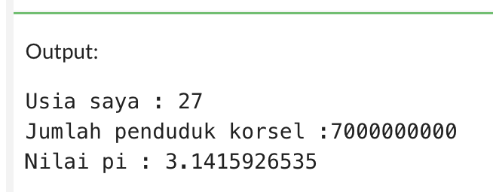
[Contoh] Menggunakan Variabel tipe data default
Contoh
public class PrimitiveTypeEx{
public static void main( String[] args )
{
int myAge = 27; // Variabel tipe int yang menyimpan usia
long billWealth = 7000000000L; // Variabel tipe long yang menyimpan kekayaan Bill Gates.
double pi = 3.1415926535; // Variabel tipe ganda yang menyimpan nilai kesalahan pi
System.out.println( "Usia saya : " + myAge );
System.out.println( "Jumlah penduduk korsel :" + billWealth );
System.out.println( "Nilai pi : " + pi );
}
}
Notes:
Seperti yang telah kita lihat, variabel tipe data dasar adalah boolean, int, long, dan double.
1. Jika Anda memiliki rentang data integer yang kecil, seperti usia, Anda harus menggunakan int. Faktanya, sebagian besar data integer dapat dideklarasikan sebagai int.
2. Kita ingin menyimpan kekayaan Bill Gates. Dengan asumsi nilainya sekitar $7 miliar, kita menggunakan rentang data integer yang sangat besar. Karena ini adalah bilangan bulat, kita mengimplementasikan int billWealth = 7000000000;. Hal ini akan menyebabkan Eclipse melemparkan sebuah kesalahan. Pesan kesalahannya adalah sebagai berikut: Anda telah menulis sebuah angka di luar jangkauan data bertipe int.
Dengan kata lain, int dan long adalah wadah untuk data bilangan bulat, tetapi ukuran wadahnya berbeda. Tipe long dapat menampung rentang angka yang lebih besar. Jadi saya mengubah kodenya menjadi long billKekayaan = 7000000000;. Kesalahan mungkin tidak akan hilang. Untuk membedakan antara int dan bilangan panjang, Java akan selalu mengenali int jika bilangannya kecil. Jika angka
tersebut adalah tipe long, maka harus diawali dengan huruf besar L atau huruf kecil l setelah angka
tersebut.
3. Anda ingin menyimpan data keliling. Tidak seperti data yang telah kita simpan sebelumnya, keliling adalah sebuah bilangan riil yang berisi titik desimal. Anda tidak dapat menyimpan data real sebagai int atau long. Pastikan Anda menggunakan double, yang dapat menyimpan data real.
4. Selain angka, Java mendefinisikan tipe data logika, boolean, yang dapat menyimpan nilai benar atau salah. Nilainya hanya bisa benar atau salah
31

Slide 32
#Contoh 3. Soal Suhu
Diberikan nilai data temperatur dalam satuan Celcius. Buat algoritma untuk mengkonversi temperatur tersebut ke satuan Fahrenheit, Reamur, dan Kelvin.
Masukan terdiri dari bilangan rill yang menyatakan suhu dalam Celcius.
Keluaran terdiri dari tiga bilangan yang menyatakan hasil konversi dalam Reamur, Fahrenheit, dan Kelvin.
Contoh Masukan dan Keluaran
No | Masukan | Keluaran | Penjelasan
1 | 50.2 | 40.16 122.36 323.35 | 50.2 Celsius sama dengan 40.16 Reamur, 122.36 Fahrenheit, dan 323.35 Kelvin

Slide 33
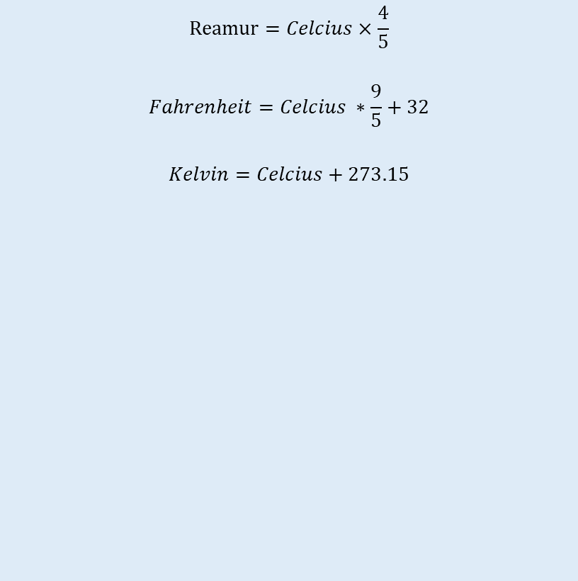
Contoh Algoritma: Cacah Uang
program Suhu kamus celcius,reamur,fahrenheit,kelvin: real algoritma input(celcius) reamur ← celcius * 4/5 fahrenheit ← celcius * 9/5 + 32 kelvin ← celcius + 273.15 output(reamur, fahrenheit, kelvin) endprogram
import java.util.Scanner; public class test { public static void main(String[] args) throws Exception { double celcius, reamur, fahrenheit, kelvin; Scanner in = new Scanner(System.in); celcius = in.nextFloat(); reamur = celcius * 4.0 / 5.0; fahrenheit = celcius * 9.0 / 5.0 + 32.0; kelvin = celcius + 273.15; System.out.println(reamur); System.out.println(fahrenheit); System.out.println(kelvin); } }
$$Reamur=Celcius×\frac{4}{5}$$
$$Fahrenheit=Celcius ∗\frac{9}{5}+32$$
$$Kelvin=Celcius+273.15$$

Slide 34

Sesi Latihan ☺
Image https://id.pinterest.com/pin/498703358729526087/

Slide 35
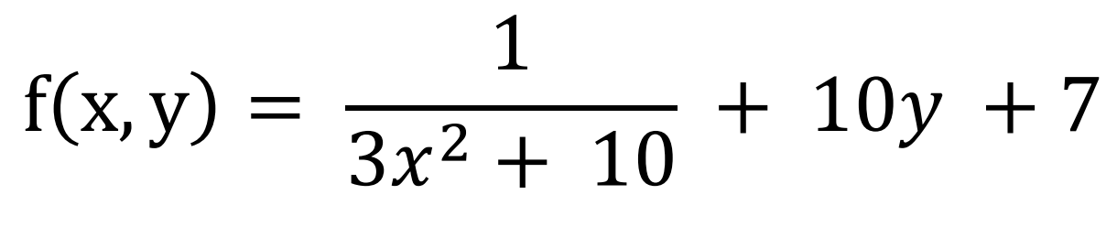
#1. Soal Matematika A
Sebuah program digunakan untuk menghitung persamaan berikut ini dan menampilkannya
Masukan terdiri dari dua bilangan bulat x dan y
Keluaran terdiri dari sebuah bilangan yang menyatakan nilai dari f(x,y)
Contoh Masukan dan Keluaran
No | Masukan | Keluaran | Penjelasan
1 | 2 2 | 27.045454545454547 | x = 2 dan y = 2
2 | 70 20 | 207.00006798096533 | x = 70 dan y = 20
3 | 5 46 | 467.01176470588234 | X = 5 dan y = 46

Slide 36

#2. Soal Matematika B
Sebuah program digunakan untuk menghitung persamaan berikut ini dan menampilkannya
Masukan terdiri dari sebuah bilangan berkoma x
Keluaran terdiri dari sebuah bilangan yang menyatakan nilai dari f(x)
Contoh Masukan dan Keluaran
No | Masukan | Keluaran | Penjelasan
1 | 1.6 | 3.0957683741648103 | x = 1.6
2 | -1.4 | -3.5399673735725936 | x = -1.4
3 | 0 | 0 | x = 0

Slide 37
#3. Soal Tiga Digit
Sebuah program digunakan untuk menentukan tiga digit nilai yang terdapat pada suatu bilangan bulat positif x.
Masukan berupa bilangan bulat positif x yang kurang atau sama dengan 999.
Keluaran terdiri dari dari tiga bilangan d1, d2, dan d3 yang menyatakan digit pertama, kedua dan ketiga dari x.
Petunjuk: satuan dapat diperoleh apabila bilangan apapun dimodulo dengan 10
Contoh Masukan dan Keluaran
No | Masukan | Keluaran | Penjelasan
1 | 444 | 4 4 4 | x = 444, maka d1 = 4, d2 = 4 dan d3 = 4
2 | 1 | 0 0 1 | x = 1, maka d1 = 0, d2 = 0 dan d3 = 1
3 | 546 | 5 4 6 | x = 546, maka d1 = 5, d2 = 4 dan d3 = 6

Slide 38
Bagaimana Implementasinya dengan Java?

Slide 39
Terima Kasih ☺
Tim Dosen Algoritma Pemrograman
Fakultas Informatika, Universitas Telkom

